Slide 1
Prezentacja-W. Kossak
Dominika Żółtak, Karolina Irzyk, Zofia Zabiegała, Kinga Badowska, Kamil Nowak (VID)

Slide 2
Biografia
Wojciech Horacy Kossak herbu Kos – polski malarz, przedstawiciel nurtu malarstwa o tematyce historycznej i batalistycznej. Autor wielu obrazów przedstawiających wydarzenia z okresu wojen napoleońskich i powstania listopadowego, scenki rodzajowe, portrety i konie. Wraz z Janem Styką współautor Bitwy pod Racławicami.

Slide 3
Data i miejsce urodzenia: 31 grudnia 1856, Paryż, Francja
Data i miejsce śmierci: 29 lipca 1942, Kraków

Slide 4
Nauka
Naukę zaczął pobierać już po powrocie rodziny do Polski w gimnazjum na placu Trzech Krzyży w Warszawie. Ukończył cztery klasy gimnazjum niższego i dwie wyższego (lata 1863–1869). Po przeprowadzce do Krakowa uczęszczał do Gimnazjum św. Anny i równocześnie u ojca – genialnego samouka – uczył się malarstwa

Slide 5
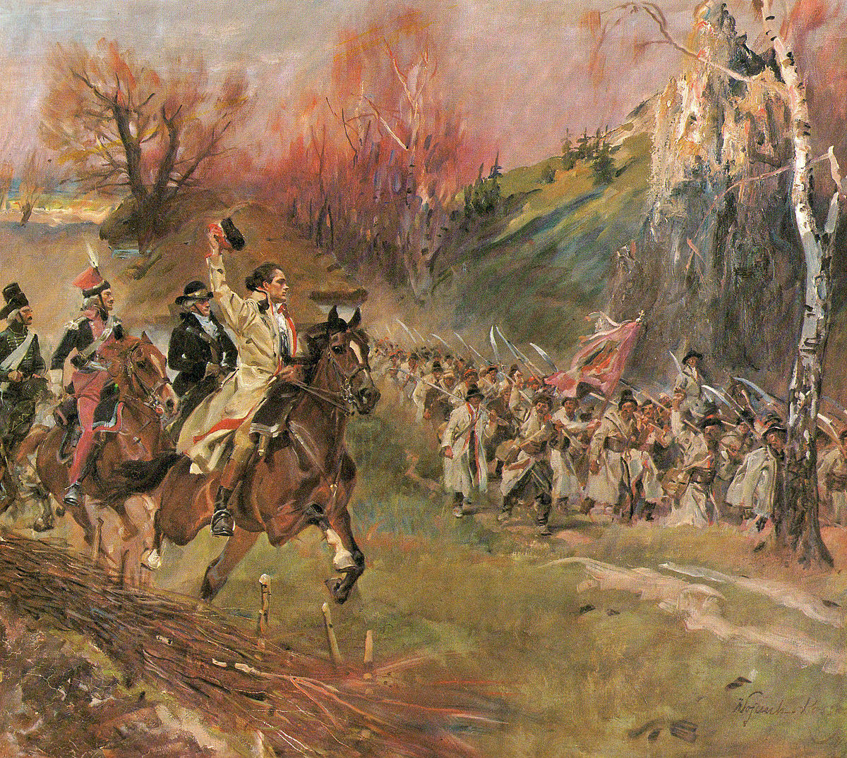
Kossak To Autor Wielu Obrazów o Tematyce Wojen Napoleońskich i Powstania Listopadowego. Był Współautorem Bitwy Pod Racławkami Którą Sworzył Razem z Janem Styką.

Slide 6
Bitwa o Olszynkę Grochowską – najbardziej krwawa bitwa powstania listopadowego. Miała miejsce 25 lutego 1831 roku
Obraz został stworzony przez Kossaka samodzielnie

Slide 7
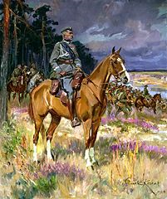
Wojciech Kossak stworzył również obraz Józefa Piłsudskiego na jego własnej klaczy Kasztance

Slide 8
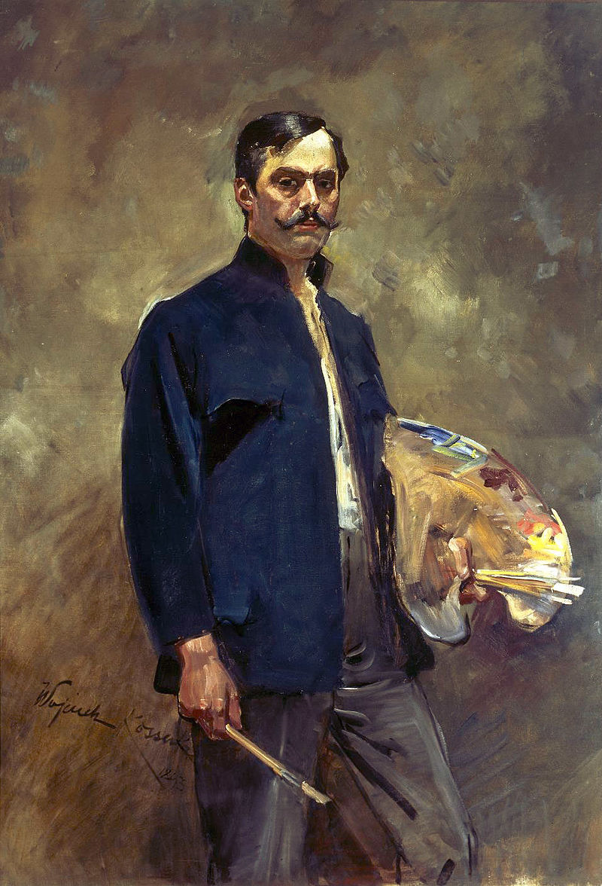
Stworzył również własny portret

Slide 9
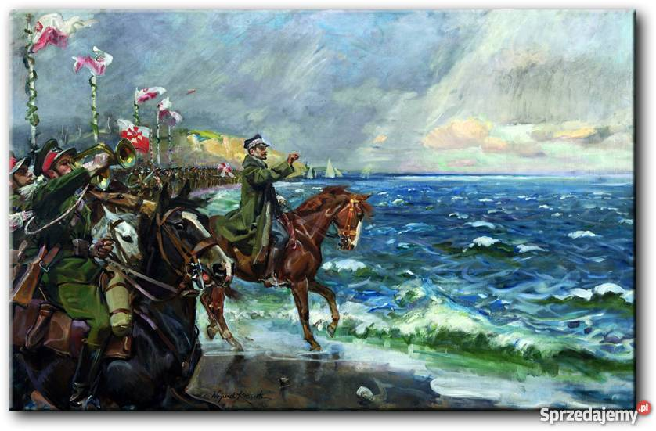
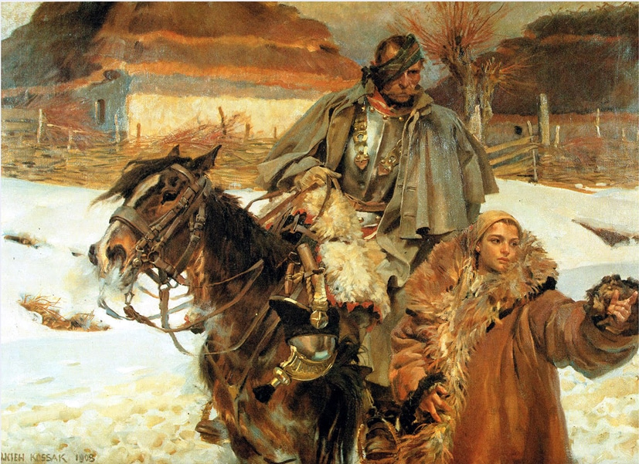
Prace plastyczno-techniczne inspirowanej twórczością artysty

Slide 10
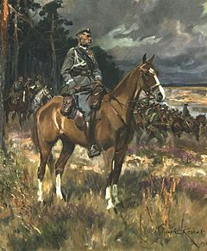
Wojciech kossak namalował wiele obrazów co świadczy o tym że kochał to robić i wykazywał się wielką kreatywnością

Slide 11
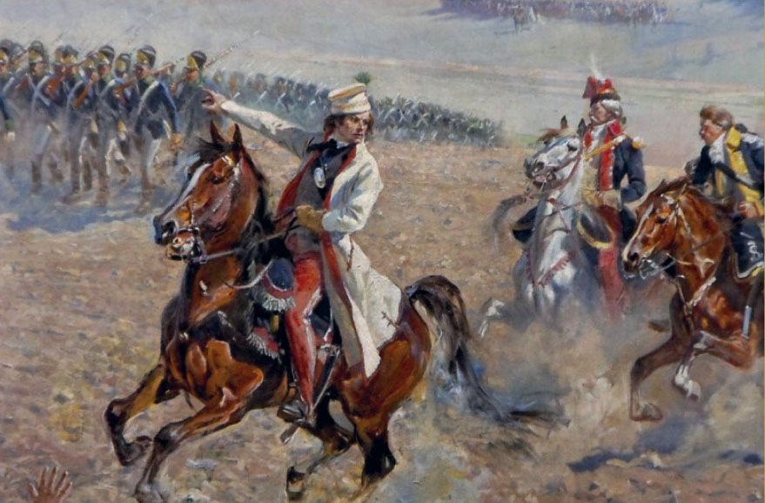
MAMY NADZIEJE ŻE SIĘ PODOBAŁO

